Slide 1
A középkor építészete és művészete
román és gótikus stílus ágainak jellemzői

Slide 2
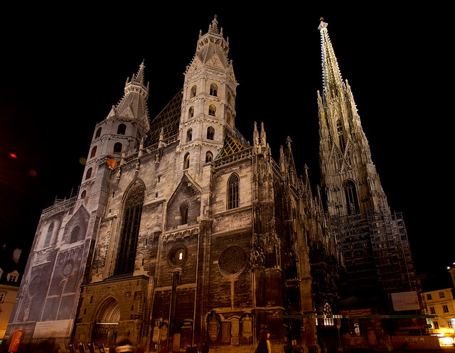
1.Gótika:Építészet
● A Gótika egy építészeti stílus amely a román stílusból nőtt ki Franciaországban, a 12.században. Egész Nyugat-Európában elterjedt és a 16.századig hódított
● A Szent István katedrális Bécs szívében található, túlélt számos háborút és napjainkra a város szabadságának szimbóluma lett.

Slide 3
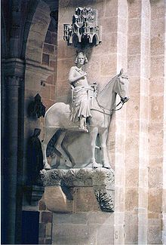
1.Gótika:Szobrászat
● A szobrászatban az alakok teste S vonalban enyhén hajlik, ezért a szoboralakok könnyedék, kecsesek. A világi tárgyú, földi személyeket ábrázoló alkotások jórészt a dómokban kaptak otthont.
● Ez a szobor Szent István királyunkat ábrázolja

Slide 4
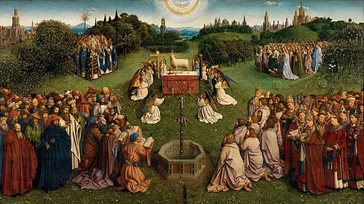
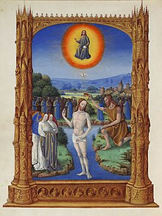
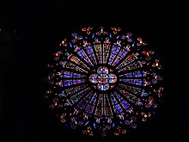
1.Gótika:Festészet
A Gótikai festészetnek 3 fajtáját ismerjük:
-Táblaképfestészet
● Főleg északon, a falfestmények kiszorultak a templomból, és divatba jött a táblaképfestészet.
-Könyvfestészet
● A középkorban kialakult könyvművészet a gótikában tovább élt.
-Üvegfestészet
● A gótikus templomépítészet törekvése hogy a bevilágítást fokozza és ezért növelje az ablaknyílásokat vezetett a műfaj virágzásához.

Slide 5
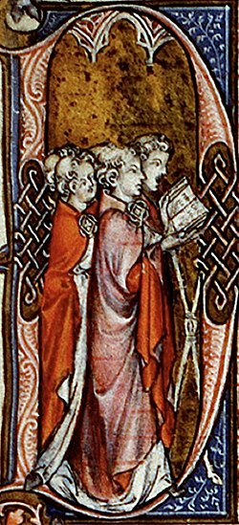
1.Gótika: zene
● A gótika zenéje az európai kultúra kiemelkedő alkotásai közé tartozik, a francia zene első nagy korszaka.
Leoninus
Gótikus zeneszerző

Slide 6
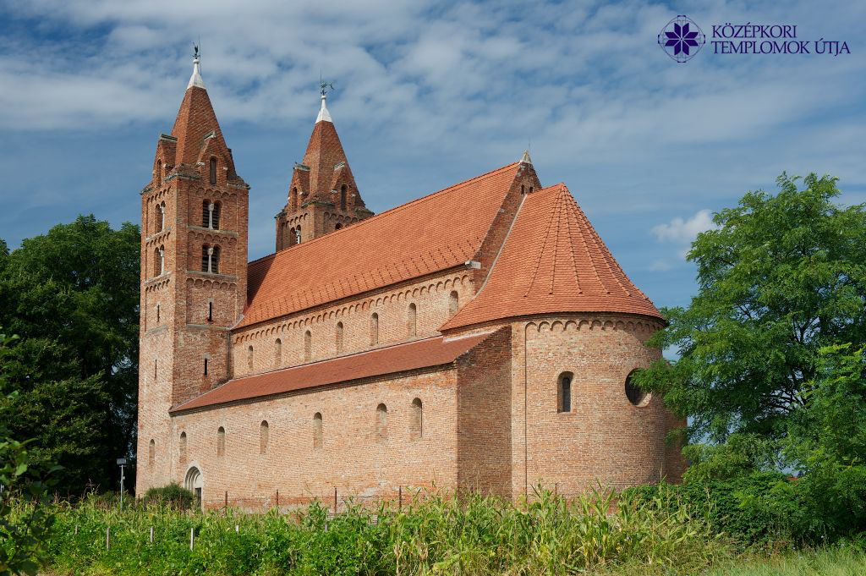



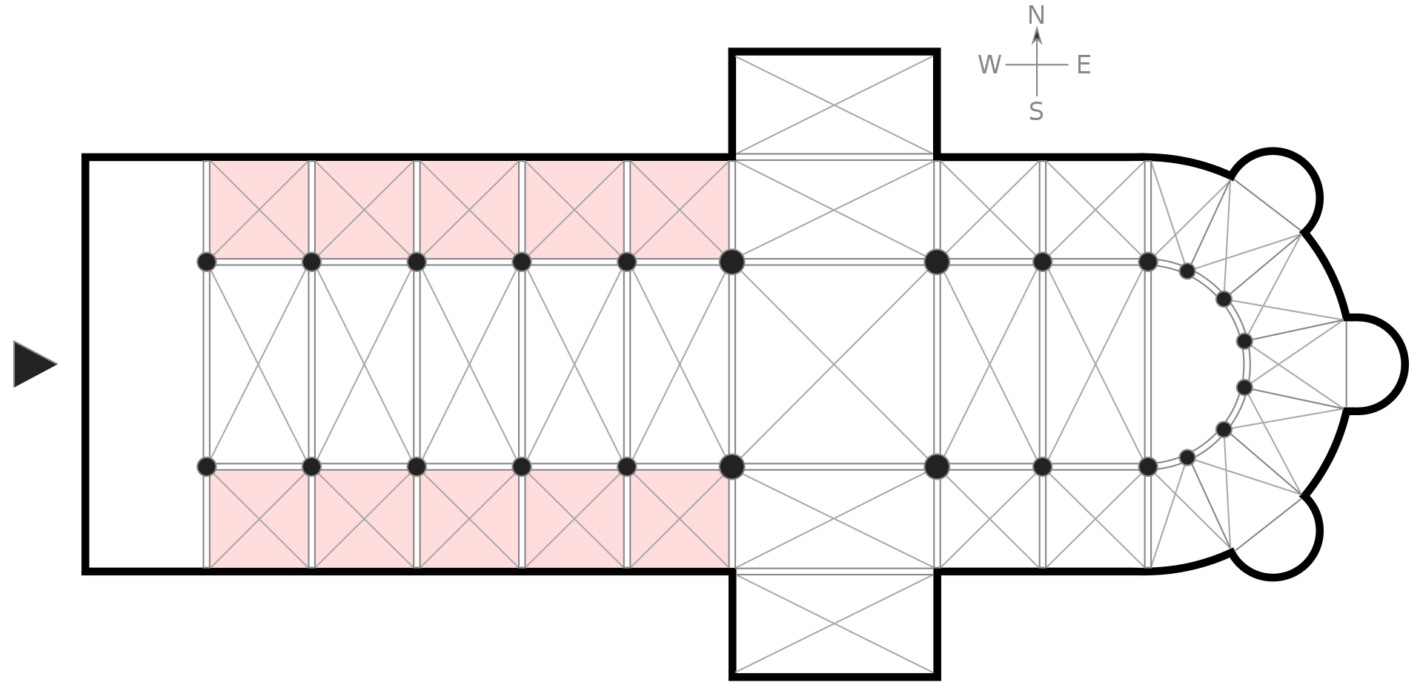





2.Román:Egyházi építészet
● A román stílus hasonlóan a Gótikus stílushoz egy építészeti stílus melyet leginkább a templomokban lelhetünk fel.
● Előcsarnok  Főhajó  Apszis  Mellékhajók  Négyzet  Kereszthajó
● Kórus  Szentélykörüljátó  Kápolnák

Slide 7
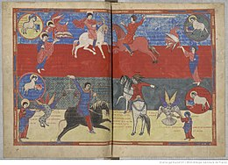
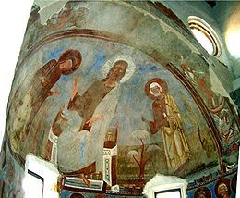
2.Román:Festészet
● A korai román-kori festészetben gyakran alkalmazták a könyvfestészet kompozíciós megoldásait és motívumait.

Slide 8
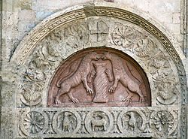
2.Román: Szobrászat
● A román kor szobrászata épületplasztika, elsősorban dombormű. A dombormű lehet lapos, fél vagy magas dombormű.

Slide 9
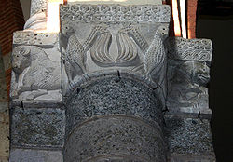
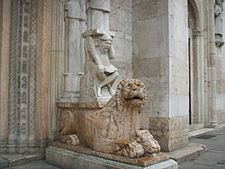
2.Román:Tartópillérek oszlopfők
● Mai szemmel számunkra érthetetlen állatok, emberi testet öltve jelennek meg.
● Az oszlopfők leginkább ragadozó állatokat ábrázolnak (oroszlán,bika,sas stb.)

Slide 10
Készítette: Kubiczki István

